Slide 1
Materi Manajemen Pemasaran
1.Pemasaran Untuk Abad ke -21
2. Nilai, Kepuasan dan Loyalitas Pelanggan
3. Mengembangkan Strategi dan Rencana Pemasaran
4.Lingkungan pemasaran
5.Riset Pemasaran
6. Pasar Konsumen dan Pasar Bisnis
7. Segmen, Position dan Target Pasar
8. Digital Marketing
9. Merancang dan mengelola Pemasaran Jasa
10. Mengelola Komunikasi Pemasaran Terintegrasi
11.Menghadapi Persaingan
Referensi Utama : Philip Kotler dan Kevin Keller.

Slide 2
Pemasaran pada abad ke 21

Slide 3
Tujuan
Kemampuan yang Dipelajari
Mendefinisikan pemasaran dan membuat kerangka langkah proses pemasaran
Menjelaskan pentingnya memahami pelanggan dan pasar, dan mengidentifikasikan lima konsep inti pasar
Mengidentifikasikan elemen kunci dari strategi pemasaran yang digerakkan pelanggan dan mendiskusikan orientasi manajemen pemasaran yang memandu strategi pemasaran

Slide 4
Mendiskusikan manajemen hubungan pelanggan dan mengidentifikasikan strategi penciptaan nilai bagi pelanggan dan menangkap nilai dari pelanggan sebagai imbalan
Mendeskripsikan tren dan kekuatan utama yang mengubah ruang lingkup pemasaran dalam era hubungan saat ini

Slide 5
Perubahan Dramatis dalam Pemasaran Teknologi
Perkembangan pesat teknologi komputer, telekomunikasi, informasi, transportasi, dan teknologi lain telah menciptakan cara baru yang menarik untuk mempelajari dan melacak pelanggan dan menciptakan produk dan jasa yang disesuaikan untuk memenuhi kebutuhan pelanggan perorangan /industri

Slide 6
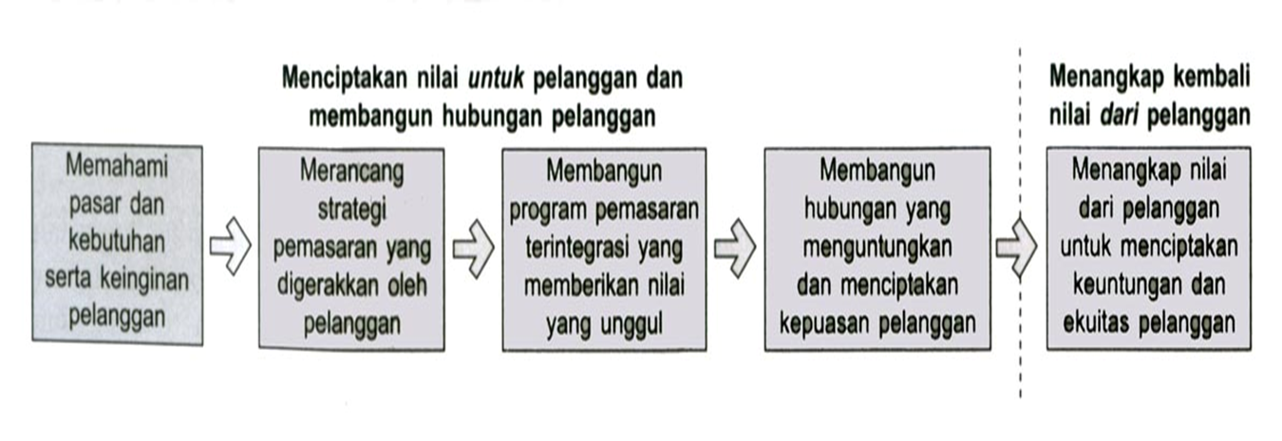
Proses Pemasaran
Model Sederhana

Slide 7
Pertanyaan DASAR TENTANG PEMASARAN
Mengapa pemasaran penting?
Apa ruang lingkup pemasaran?
Apa saja konsep – konsep dasar dalam pemasaran?
Bagaimana manajemen pemasaran berubah?
Apa saja tugas yang diperlukan untuk manajemen pemasaran yang berhasil?

Slide 8
1 .Pentingnya pemasaran
Kesuksesan financial sering bergantung pada kemampuan pemasaran. Finansial, operasi, akuntansi, dan fungsi bisnis lainnya tidak akan berarti jika tidak ada cukup permintaan akan produk dan jasa sehingga perusahaan bisa menghasilkan keuntungan.
Banyak perusahaan kini telah menciptakan posisi Chief Marketing Officer untuk meletakkan pemasaran pada posisi yang lebih setara dengan eksekutif tingkat c lainnya, seperti CEO dan CFO.
Namun, pemasaran adalah hal yang rumit, dan bidang ini telah menjadi kelemahan dari banyak perusahaan yang dulu makmur. Sears, Levi’s, General Motors, Kodak, Sony, dan Xerox telah menghadapi pelanggan baru yang lebih kuat dan pesaing yang baru, dan perusahaan – perusahaan tersebut harus memikirkan kembali model bisnis mereka.

Slide 9
2. Ruang lingkup pemasaran
Inti dari Pemasaran adalah mengidentifikasi dan memenuhi kebutuhan manusia dan social. Salah satu definisi yang baik dan singkat dari pemasaran adalah “memenuhi kebutuhan dengan cara yang menguntungkan”.
American Marketing Association (AMA) menawarkan definisi formal berikut: Pemasaran adalah suatu fungsi organisasi dan serangkaian proses untuk menciptakan, mengomunisasikan, dan memberikan nilai kepada pelanggan dan untuk mengelola hubungan pelanggan dengan cara yang menguntungkan organisasi dan pemangku kepentingannya.
Karenanya, kita memandang Manajemen Pemasaran sebagai seni dan ilmu memilih pasar sasaran dan meraih, mempertahankan, serta menumbuhkan pelanggan dengan menciptakan, menghantarkan, dan mengomunisasikan nilai pelanggan yang unggul.

Slide 10
10 tipe entitas yang dipasarkan
Barang
Jasa
Acara
Pengalaman
Orang
Tempat
Properti
Organisasi
Informasi
Ide

Slide 11
Pelaku dalam pemasaran
Pemasar
Seseorang yang mencari respons, perhatian, pembelian, dukungan, sumbangan dari pihak lain yang disebut prospek.
Prospek /target pasar/ segmen pasar
Pemberi respons kepada pemasar.
Pasar dulu
Tempat fisik dimana pembeli dan penjual berkumpul untuk membeli dan menjual barang.
Pasar Saat ini
Tempat bertemu pembeli dan penjual berinteraksi di dunia maya/ secara on line

Slide 12
Konsep inti pemasaran
Serangkaian konsep inti pemasaran
Kebutuhan, keinginan, dan permintaan
Pasar sasaran, positioning, dan segmentasi
Penawaran dan merek
Nilai dan kepuasan
Saluran pemasaran
Rantai pasokan
Persaingan
Lingkungan pemasaran

Slide 13
Kebutuhan, keinginan, dan permintaan
Kebutuhan adalah syarat hidup dasar manusia. Orang membutuhkan udara, makan, air, pakaian, dan tmpat tinggal untuk bertahan hidup.
Keinginan adalah kebutuhan yang diarahkan ke objek tertentu yang dapat memuaskan kebutuhan tersebut/ sifatnya lebih spesifik.dan tak terbatas
Permintaan adalah keinginan akan produk – produk tertentu yang didukung oleh kemauan dan kemampuan untuk membayar.
Ingin – mau membelanjakan uangnya – mampu /punya daya beli

Slide 14
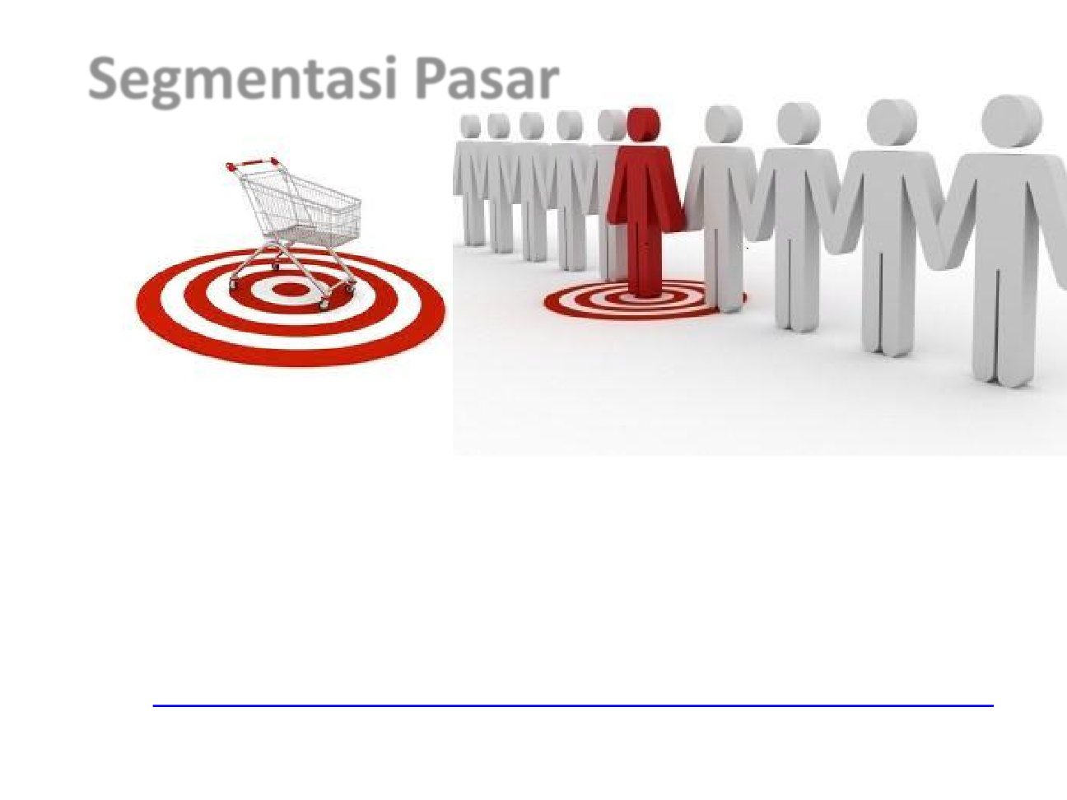
Pasar sasaran, positioning, dan segmentasi
Seorang pemasar jarang dapat memuaskan semua orang dalam suatu pasar. Tidak semua orang menyukai sereal, kamar hotel, restoran, mobil, universitas atau film yang sama.
Hasil yang lebih baik diperoleh apabila memilih pasar dan membuat program pemasaran yang sesuai.

Slide 15

Nilai dan kepuasan
Nilai adalah kombinasi kualitas, pelayanan, dan harga, pelayanan,
Kepuasan adalah sesuatu yang mencerminkan penilaian seseorang tentang kinerja produk anggapannya dalam kaitannya dengan ekspektasi.
Sangat Puas, puas, cukup puas, kurang puas, tidak puas, sangat tidak puas.

Slide 16
Saluran pemasaran
Tiga jenis saluran pemasaran:
Saluran komunikasi : saluran satu arah dan saluran dua arah , saat inimelalui komunikasi yang sedang trend adalah komunikasi melalui digital.
Saluran distribusi : mencakup distributor, pedagang grosir, pengecer, dan agen.
Saluran layanan : sebagai pembantu transaksi

Slide 17

Lingkungan pemasaran
Lingkungan yang mem[engaruhi kinerja pemasaranperusahaan
Lingkungan ekternal/ makro dan limngkungan internal/ mikro
Lingkungan ekternal/ makro luas terdiri atas 6 komponen, yaitu:
Demografis
Ekonomi
Fisik
Teknologi
Politik hukum
Sosial budaya

Slide 18
Lingkungan pemasaran
Lingkungan yang mem[engaruhi kinerja pemasaranperusahaan
Lingkungan ekternal/ makro dan limngkungan internal/ mikro
Lingkungan internal / mikro luas terdiri atas : komponen, yaitu:
SDM
Sumber daya
Konsumen
Pelanggan
Suplier
Perantara
Perbankan dll

Slide 19
Realitas pemasaran baru
“Pasar tidak lagi seperti dulu”
Kekuatan masyarakat utama : lahirnya perilaku, peluang baru, dan tantangan baru.
Kemampuan baru konsumen : perubahan loyalitas serta kepekaan konsumen karena memiliki kemampuan baru.
Kemampuan baru perusahaan : perpaduan kekuatan baru yang menghasilkan serangkaian kemampuan baru perusahaan.
Era digital marketing yang sangat mempengaruhi aktifitas pemasaran

Slide 20
Tugas manajemen pemasaran
Mengembangkan strategi dan rencana pemasaran
Menangkap pemahaman pemasaran
Berhubungan dengan pelanggan
Membangun merek yang kuat
Membentuk penawaran pasar
Menghantarkan nilai
Mengomunikasikan nilai
Menciptakan pertumbuhan jangka Panjang
Mengembangkan digital marketing

Slide 21
Contoh kasus
Seiring berkembangnya teknologi internet di indonesia, memunculkan banyak sekali startup e-commerce. Mereka membangun toko online yang menjual produk sangat lengkap seperti mall dengan kelebihannya masing-masing, tujuannya adalah untuk mewadahi para penjual dan pembeli untuk melakukan transaksi secara mudah dan cepat tanpa repot hanya cukup di depan laptop, tab atau smartphone selama perangkat tersebut terhubung dengan internet.
Pada artikel kali ini saya akan memberikan daftar toko online terbaik dan populer di indonesia, toko online yang saya sebutkan ini mempunyai model bisnis yang berbeda, ada C2C (Cunsumer to Consumer) dan B2C (Business to Consumer).

Slide 22
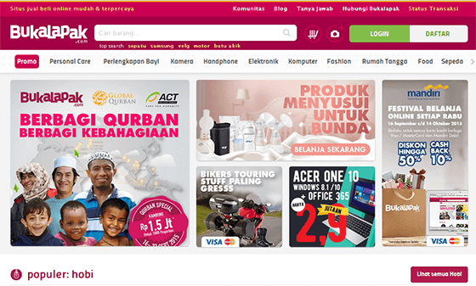
bukalapak
Bukalapak merupakan salah satu pasar online (online marketplace) terkemuka di Indonesia (biasa dikenal juga dengan jaringan toko online) yang dimiliki dan dijalankan oleh PT. Bukalapak. Seperti halnya situs layanan jual – beli online dengan model bisnis consumer to consumer (C2C), Bukalapak menyediakan sarana penjualan dari konsumen-ke-konsumen di mana pun.
Siapa pun bisa membuka toko online untuk kemudian melayani calon pembeli dari seluruh Indonesia baik satuan ataupun dalam jumlah banyak. Pengguna perorangan ataupun perusahaan dapat membeli dan menjual produk, baik baru maupun bekas, seperti sepeda, ponsel, perlengkapan bayi, gadget, aksesoris gadget, komputer, tablet, perlengkapan rumah tangga, busana, elektronik, dan lain-lain.

Slide 23
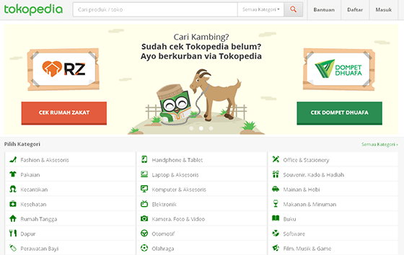
tokopedia
Tokopedia.com merupakan salah satu mal online di Indonesia yang mengusung model bisnis marketplace. Sejak diluncurkan hingga akhir 2015, layanan dasar Tokopedia bisa digunakan oleh semua orang secara gratis. Dengan visi untuk “Membangun Indonesia yang Lebih Baik Lewat Internet”, Tokopedia memiliki program untuk mendukung para pelaku Usaha Mikro Kecil dan Menengah (UMKM) dan perorangan untuk mengembangkan usaha mereka dengan memasarkan produk secara online. Tokopedia berhasil menjadi salah satu perusahaan internet Indonesia dengan pertumbuhan yang sangat pesat. Tokopedia juga berhasil mencetak sejarah sebagai perusahaan teknologi pertama di Asia Tenggara, yang menerima investasi sebesar USD 100 juta atau sekitar Rp 1,2 triliun dari Sequoia Capital dan SoftBank Internet and Media Inc.

Slide 24
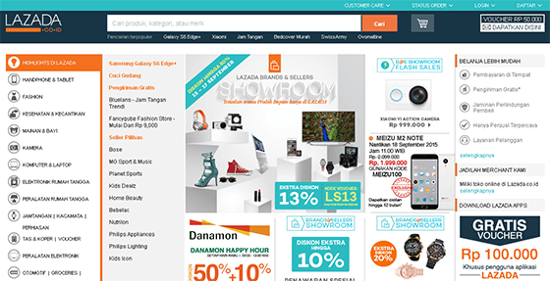
Lazada indonesia
Lazada Indonesia adalah pusat belanja online yang menawarkan berbagai macam jenis produk mulai dari elektronik, buku, mainan anak dan perlengkapan bayi, alat kesehatan dan produk kecantikan, peralatan rumah tangga, dan perlengkapan traveling dan olah raga. LAZADA Indonesia didirikan pada tahun 2012 dan merupakan salah satu cabang dari jaringan retail online LAZADA di Asia Tenggara. Grup LAZADA International di Asia Tenggara terdiri dari LAZADA_Indonesia, LAZADA Malaysia, LAZADA Vietnam, LAZADA Thailand, LAZADA Filipina. Jaringan LAZADA, Asia Tenggara merupakan cabang anak perusahaan jaringan perusahaan internet Jerman Rocket Internet. Rocket Internet merupakan perusahaan online incubator yang sukses menciptakan perusahaan-perusahaan online inovatif di berbagai belahan dunia. Berkantor pusat di Berlin, Jerman, proyek yang dimiliki Rocket Internet antara lain Zalando, TopTarif, eDarling, Groupon (sebelumnya CityDeal), dll

Slide 25
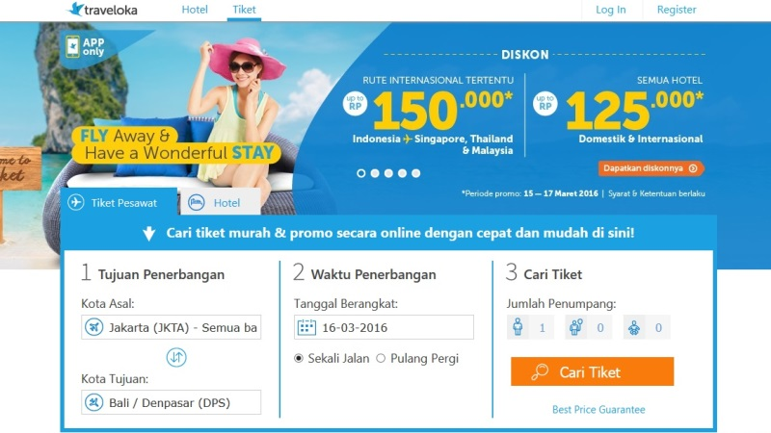
traveloka
Traveloka merupakan situs penjualan tiket pesawat dan kamar hotel yang didirikan pada tahun 2012. Sejak beroperasi, Traveloka telah mendapat dua kali pendanaan dengan jumlah yang tidak disebutkan. Pada bulan November 2014 Traveloka mengklaim kalau mereka memperoleh sekitar 250.000 kunjungan setiap harinya.

Slide 26
Diskusi
Jika anda adalah CEO/manager/ karyawan Perusahaan, seberapa penting arti pelanggan bagi Perusahaan
Apa saja yang harus dilakukan Perusahaan terhadap pelanggan ?
Bagaimana strategi Perusahaan untuk memuaskan pelanggan dan mencari konsumen/pangsa pasar paru.

Slide 27
TERIMA KASIH PERHATIANNYA

